Slide 1
Volejbal
Viktor Olejár
Univerzita P. J. Šafárika v Košiciach

Slide 2
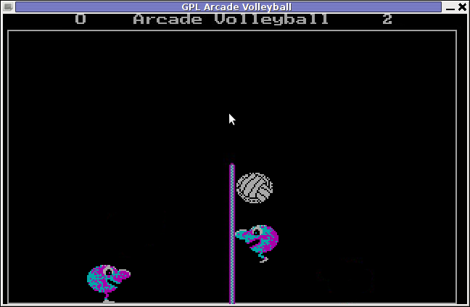
Cieľ práce a motivácia
Hlavná inšpirácia:
https://en.wikipedia.org/wiki/Arcade_Volleyball
Vytvorenie jednoduchej 2D hry,
kde si hráči odbíjajú
loptu cez sieť takým
spôsobom, aby získali
cieľový počet bodov
a zvíťazili.

Slide 3
Postup práce
Tvorba skúšobného projektu na testovanie
Vytvorenie nutných základov projektu pre overenie testovaných nápadov
Vytvorenie funkčných tlačidiel
Pridanie lopty a interakcie lopty s jej okolím
Pridanie grafických a zvukových prvkov projektu
Vytvorenie okna pre nastavenia hry
Testovanie a dodatočné úpravy

Slide 4
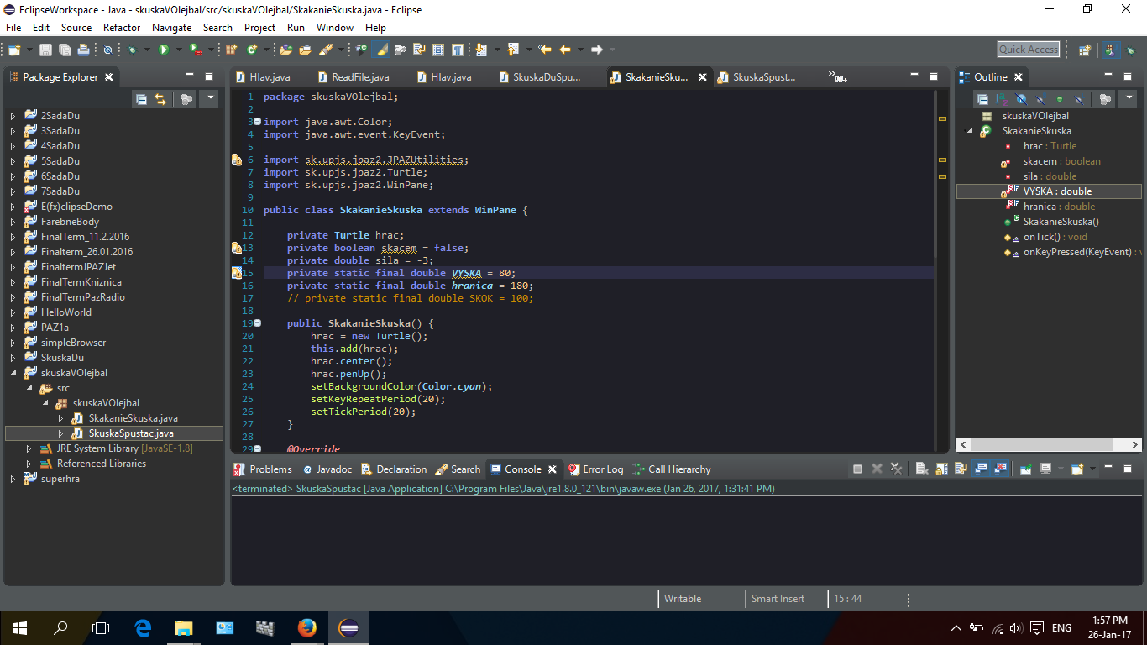
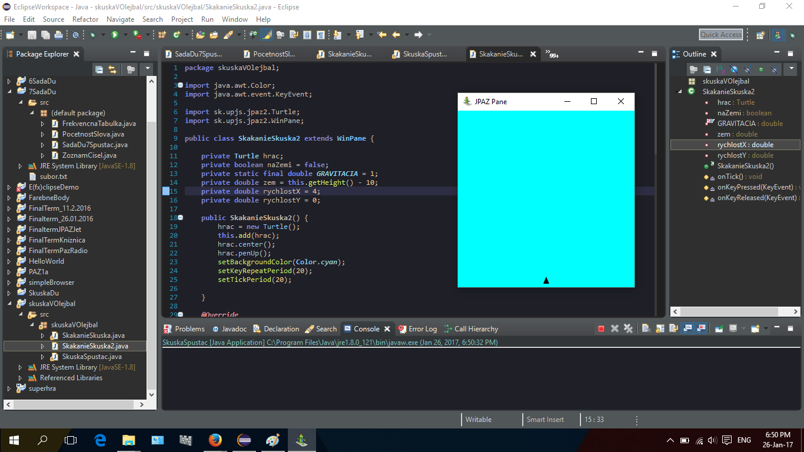
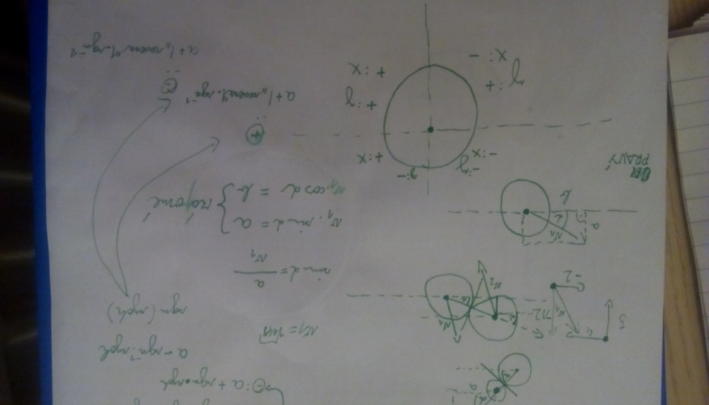
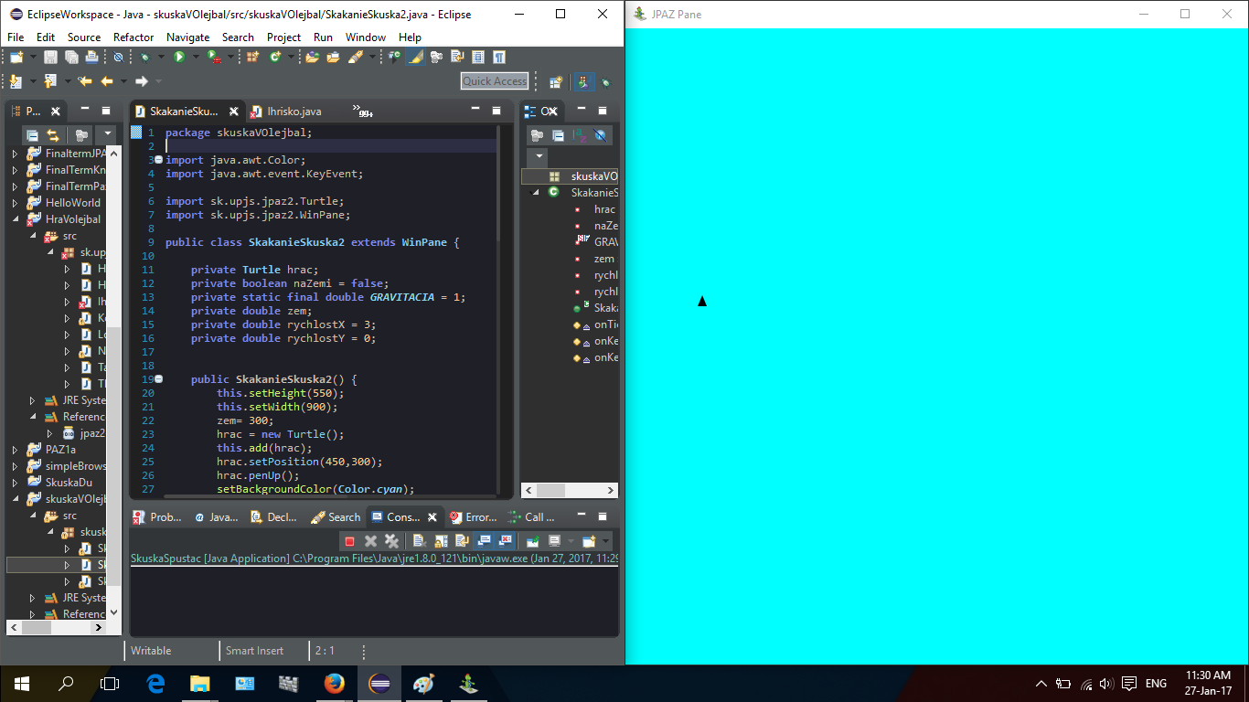
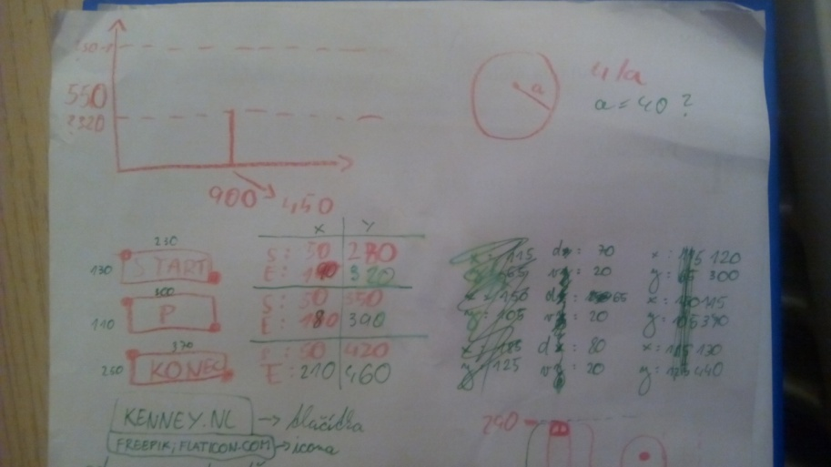

Slide 5
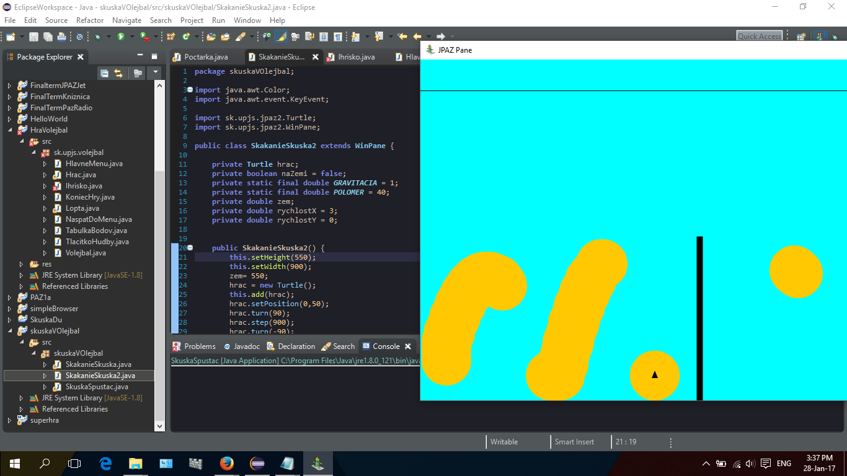
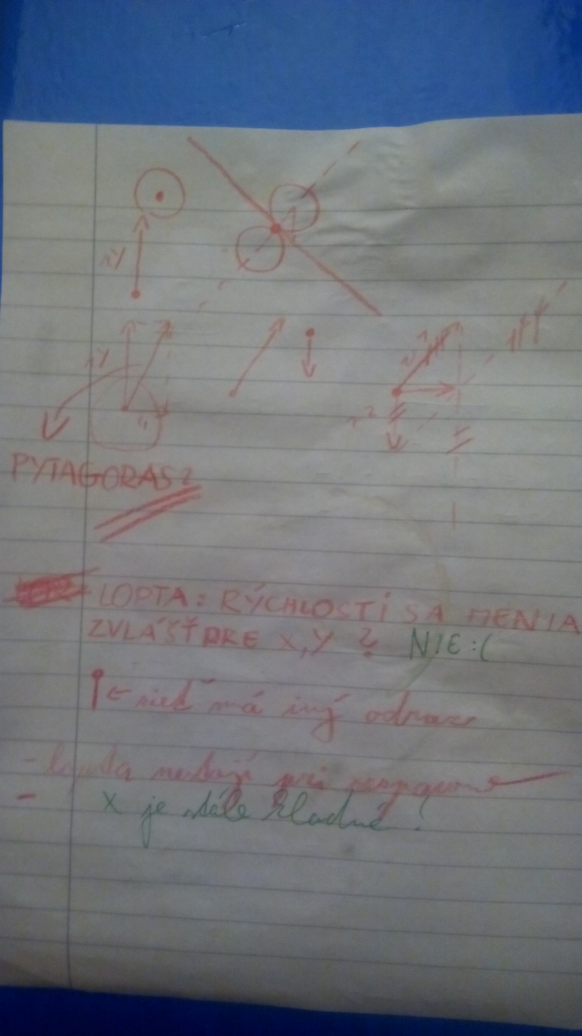
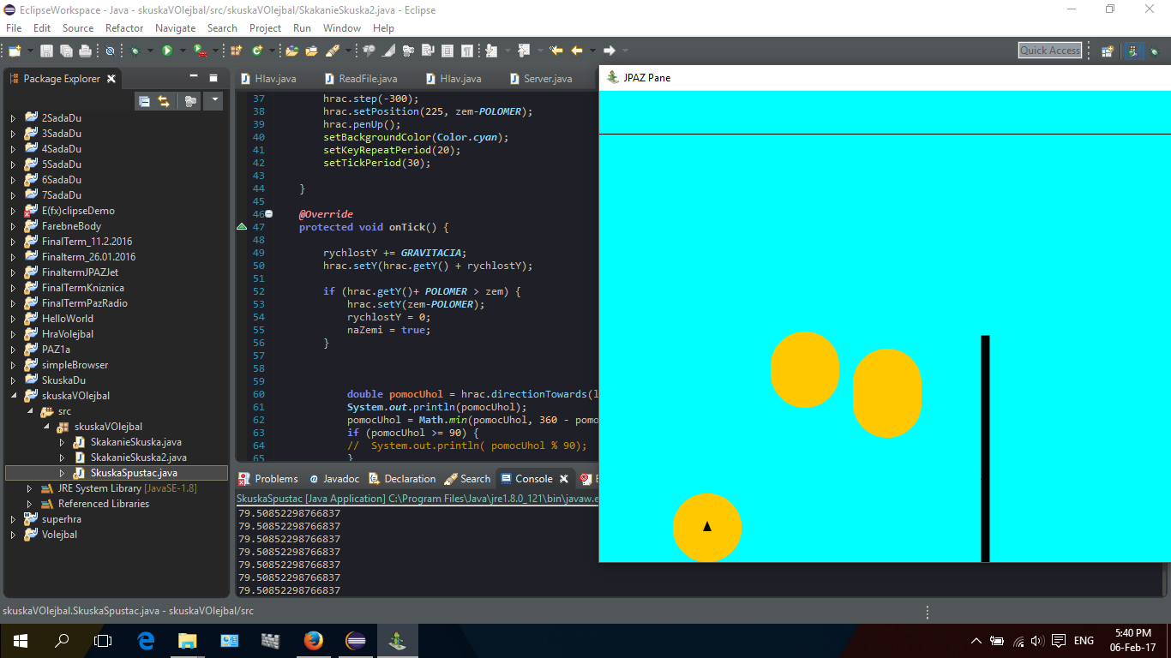
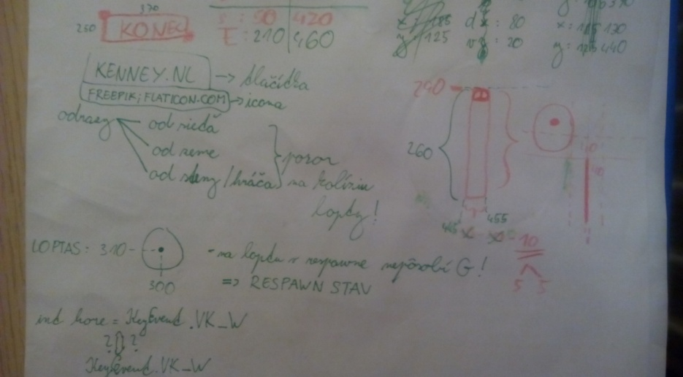

Slide 6
Triedy v projekte
Rozširujúce :
Stage: Volejbal
Scene: HlavneMenu, Ihrisko, Pravidla
Actor: Hrac, Lopta
Pane: TabulkaBodov, TlacitkoHudby, NaspatDoMenu, KoniecHry
JFrame: Nastavenia
Parametre (práca s parametrami hry)

Slide 7
Ďakujem za pozornosť

